Slide 1

ỦY BAN NHÂN DÂN HUYỆN AN LÃO
TRƯỜNG TIỂU HỌC QUANG TRUNG
KHOA HỌC
SỰ HÌNH THÀNH CƠ THỂ NGƯỜI ( TIẾT 1)
GV: Nguyễn Thị Phương

Slide 2
Hoạt động 1: Ý nghĩa của sự sinh sản ở người đối với gia đình, dòng họ.

Slide 3
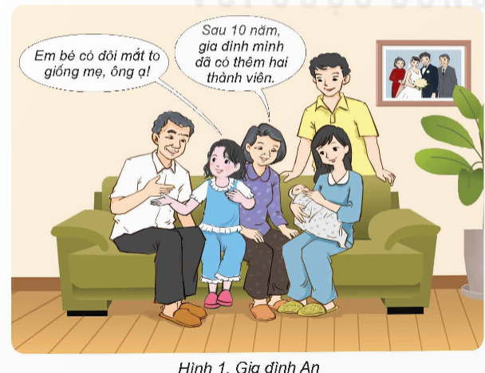
1. Quan sát các thế hệ trong gia đình An (hình 1) và cho biết:
- Gia đình An có mấy thế hệ?
- Sự thay đổi về số lượng thành viên trong gia đình An so với 10 trước. Sự thay đổi đó do đâu?

Slide 4

Sinh sản có ý nghĩa gì đối với gia đình, dòng họ?
Đối với gia đình: Sinh sản tạo ra thế hệ mới, tiếp nối các thế hệ trong mỗi gia đình, dòng họ.

Slide 5


Trẻ em sinh ra có những đặc điểm giống với bố mẹ của mình.
Ví dụ: con có miệng rộng giống bố hay có má lúm đồng tiền giống mẹ,..

Slide 6
Hoạt động 2: Ý nghĩa của sự sinh sản ở người đối với xã hội.

Slide 7
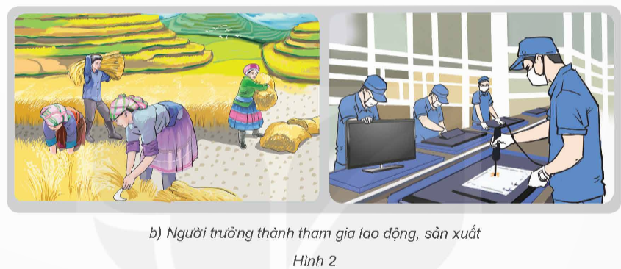
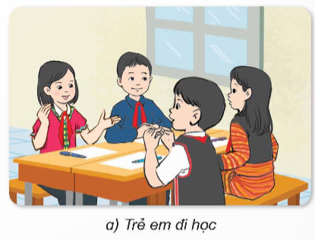
2. Quan sát hình 2, thảo luận về ý nghĩa của sự sinh sản ở người đối với xã hội.

Slide 8

Trong mỗi gia đình, sự sinh sản có ý nghĩa gì?

Slide 9

Theo báo cáo của Liên hợp quốc, tính đến tháng 4 năm 2023, dân số Việt Nam đạt khoảng 100 triệu người, đứng thứ mười lăm trên thế giới trong bảng xếp hạng dân số các nước và vùng lãnh thổ, với độ tuổi trung bình vào khoảng 34 tuổi. Vì vậy, Việt Nam có lực lượng lao động trẻ và dồi dào, góp phần quan trọng xây dựng, phát triển đất nước.

Slide 10




